Slide 1
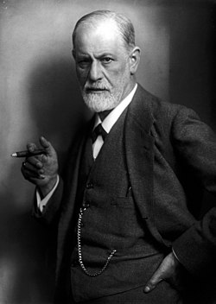
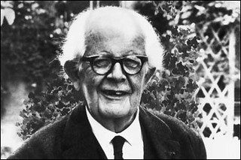
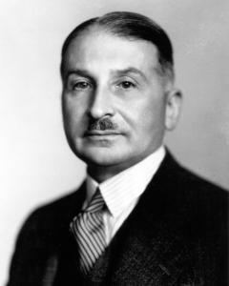
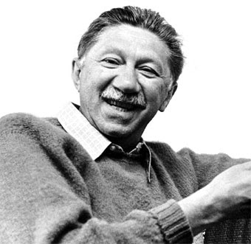
Comportamiento de los seres humanos
Los pensamientos creencias y aptitudes afectan.
Dinámico psicoanalítico Siglo XIX y XX
Cognitivo conductual mediados siglos XX
Entrenamiento en habilidades sociales entre otras son sus técnicas.
Enfoques teóricos
Se centra en mecanismos de defensa que pueden dar lugar a trastornos en la mente y la conducta
Holística e integradora
Humanista XX
Sistémica finales siglo XX
El individuo es un ser consciente, intencional en constante desarrollo responsable de dar sentido a su propia vida y el terapeuta humanista tiene el papel secundario-facilitador del proceso
Busca que los sistemas encuentren el equilibrio que se unan.
Notes:
https://creativecommons.org/licenses/by-nc-nd/3.0/
www.mapasconceptualesymentales.sitehttps://
https:creativecommons.org/licenses/by-nd/3.0/

